Slide 1
DBTune: Interfaz Multi-sistema para la Automatización del Diseño Físico de Bases de Datos
Ivo Jimenez, UC Santa Cruz

Slide 2
Acerca de mí
Hoy:
Doctorado Ciencias de la Computación
Finalizando 3er año (2+ por cursar)
Miembro del Systems Research Lab (SRL)
Tema: Manejo de datos en supercómputo
Intel (verano 2013)
Antes:
UniSon, LCC (2001-2006)
UniSon, Laboratorio de Optimización (2003-2006)
HP Labs, Advanced Database Research Lab (2006-2010)
UCSC, Database Research Group (2010-2013)
Teradata (2012-2013)

Slide 3
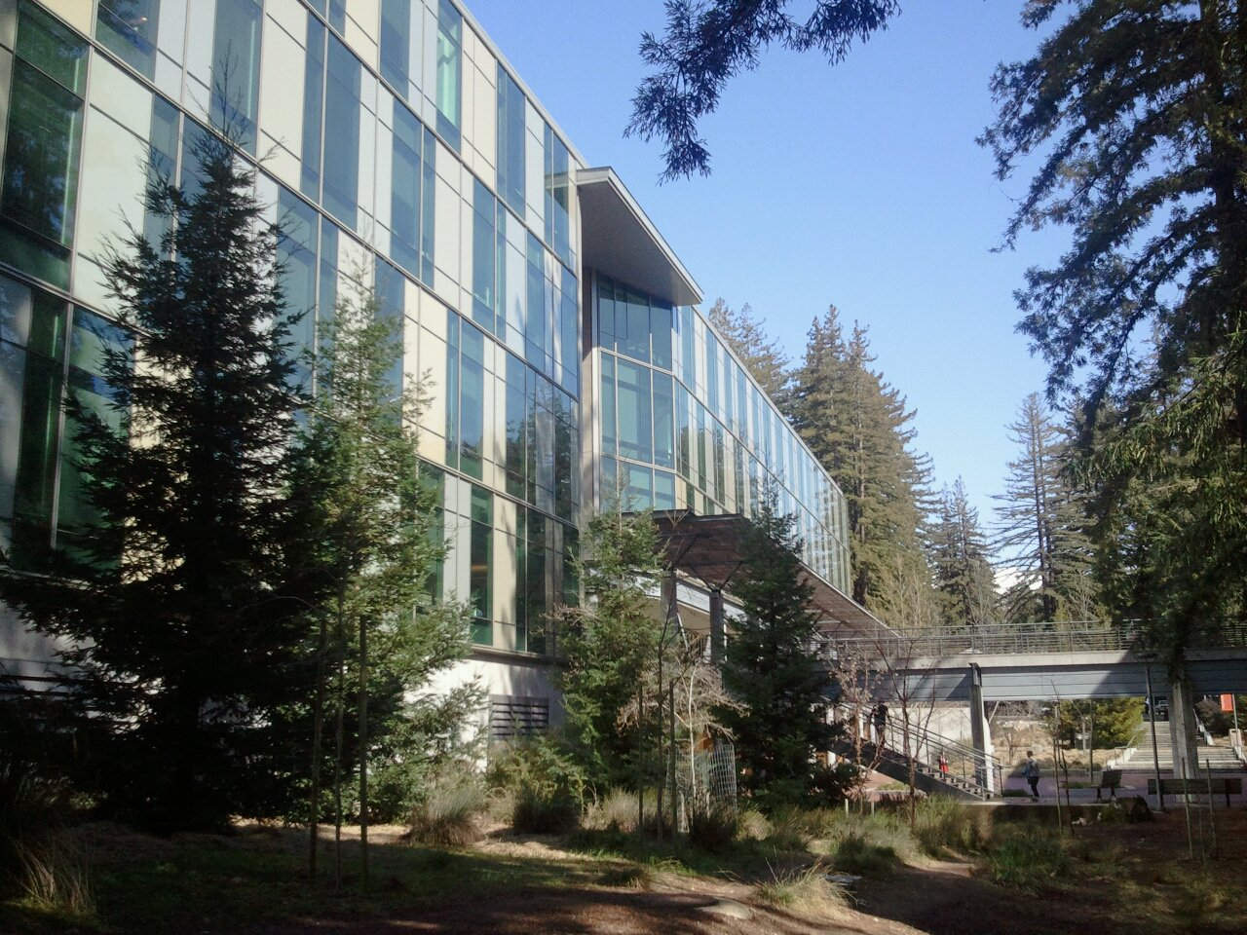

Slide 4
La plática en una diapositiva
La selección de índices es crucial para la buena administración de una base de datos
Herramientas de automatización existentes se enfocan en un manejador a la vez
Es posible construir herramientas simples y portables por medio de una interfaz “universal”

Slide 5
¿Qué es una base de datos?
Nombre, Apellido, Nacionalidad, Fecha de Nacimiento, …
--------------------------------------------------------
‘Juan’, ‘Camaney’, ‘Mexicana’, 20-03-1983
‘Lalo’, ‘Landa’, ‘Mexicana’ 02-01-1945
…
…
Notes:
Repositorio de información
Se ilustra de manera tabular
Renglones – registros
Columnas - atributos

Slide 6
¿Qué es un manejador de base de datos?
Nombre, Apellido, Nacionalidad, Fecha de Nacimiento, …
--------------------------------------------------------
‘Juan’, ‘Camaney’, ‘Mexicana’, 20-03-1983
‘Lalo’, ‘Landa’, ‘’
…
…
Nombre, Apellido, Nacionalidad, Fecha de Nacimiento, …
--------------------------------------------------------
‘Juan’, ‘Camaney’, ‘Mexicana’, 20-03-1983
‘Lalo’, ‘Landa’, ‘’
…
…
Nombre, Apellido, Nacionalidad, Fecha de Nacimiento, …
--------------------------------------------------------
‘Juan’, ‘Camaney’, ‘Mexicana’, 20-03-1983
‘Lalo’, ‘Landa’, ‘’
…
…
Notes:
Software para manejar una o mas bases de datos

Slide 7
¿Qué es un manejador de base de datos?
- DataBase Management System (DBMS)
- Gestionador de Bases de Datos
- Manejador
Nombre, Apellido, Nacionalidad, Fecha de Nacimiento, …
--------------------------------------------------------
‘Juan’, ‘Camaney’, ‘Mexicana’, 20-03-1983
‘Lalo’, ‘Landa’, ‘’
…
…
Nombre, Apellido, Nacionalidad, Fecha de Nacimiento, …
--------------------------------------------------------
‘Juan’, ‘Camaney’, ‘Mexicana’, 20-03-1983
‘Lalo’, ‘Landa’, ‘’
…
…
Nombre, Apellido, Nacionalidad, Fecha de Nacimiento, …
--------------------------------------------------------
‘Juan’, ‘Camaney’, ‘Mexicana’, 20-03-1983
‘Lalo’, ‘Landa’, ‘’
…
…

Slide 8
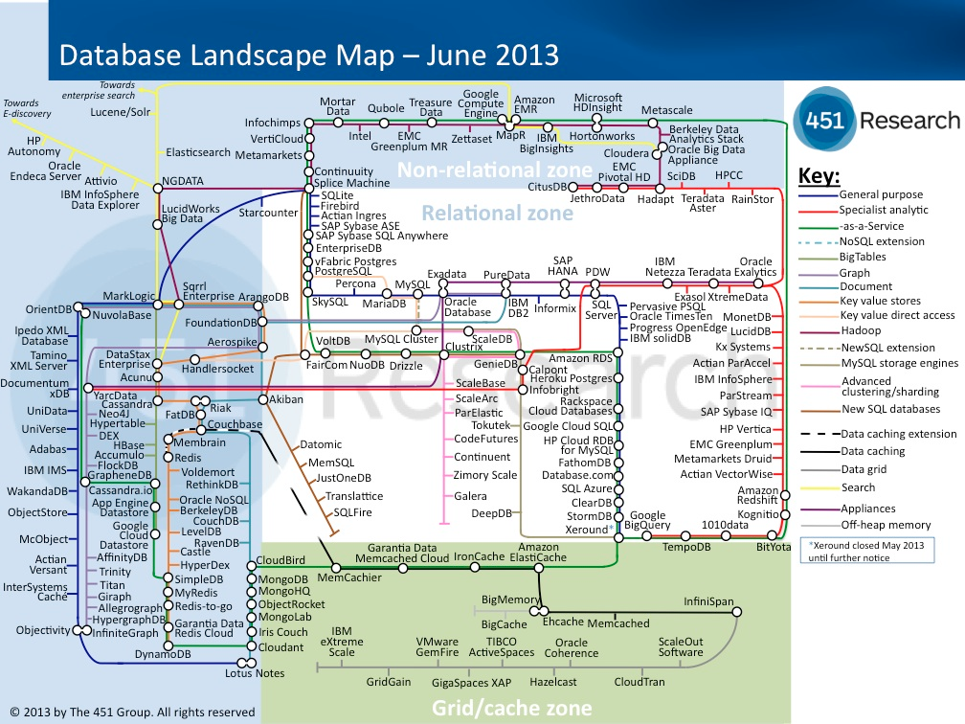

Slide 9
¿Cómo se usa un manejador?

Slide 10

¿Cómo se usa un manejador?
1
SELECT nombre, apellido, razon
FROM ciudadanos
WHERE sospechoso = TRUE
AND escuela = ‘UniSon’
Manejador

Slide 11
¿Cómo se usa un manejador?
1
SELECT nombre, apellido, razon
FROM ciudadanos
WHERE sospechoso = TRUE
AND escuela = ‘UniSon’
Manejador
2
Nombre, Apellido, Razon
--------------------------------------------------------
‘Juan’, ‘Camaney’, ‘lee a Chomsky’
‘Lalo’, ‘Landa’, ‘sigue a “La Jornada” en Facebook’
…
…
Notes:
También podemos insertar, borrar, actualizar información. Crear nuevas bases de datos, etc

Slide 12
Notes:
Introducir el ejemplo con palabras

Slide 13
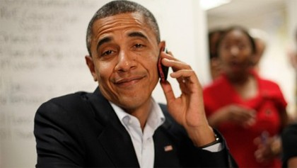

Slide 14
Necesito el nombre de los objetivos del ataque diario de drones de mañana

Slide 15

Necesito el nombre de los objetivos del ataque diario de drones de mañana
OKAY

Slide 16
Pregunta: ¿Cuánto toma scannear 1TB (HDD)?
Notes:
7 billion records (people in the world)

Slide 17
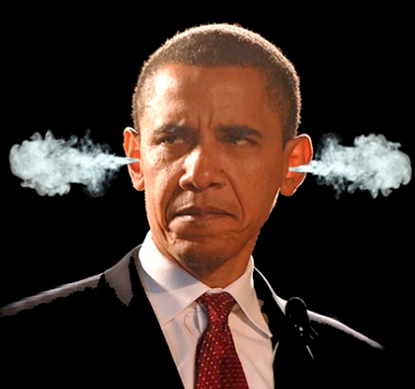
Pregunta: ¿Cuánto toma scannear 1TB (HDD)?
Respuesta: 370 horas (15 días) sin indexar

Slide 18
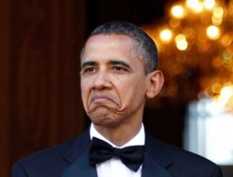
Pregunta: ¿Cuánto toma scannear 1TB (HDD)?
Respuesta: Entre 30m-12h con indices

Slide 19
Otras Soluciones
Mejor hardware
Mejores formatos de almacenamiento
Distribuir datos
Pre-procesar
…
Notes:
Nos vamos a enfocar en índices

Slide 20
¿Qué es un índice?
ciudadanos(id, nombre, nacionalidad, …)
Indice sobre nacionalidad
SELECT name
FROM ciudadanos
WHERE nacionalidad= ‘Greek’

Slide 21
¿Qué es un índice?
ciudadanos(id, nombre, nacionalidad, …)
Indice sobre nacionalidad
SELECT name
FROM ciudadanos
WHERE nacionalidad= ‘Chinese’

Slide 22
¿Qué es un índice?
ciudadanos(id, nombre, nacionalidad, …)
Indice sobre nacionalidad
INSERT INTO ciudadanos VALUES(…)
Notes:
Índices pueden ser multi-columna
El orden importa

Slide 23
Administración de Bases de Datos
Queries / Insert / Update
Manejador
Usuario
CREATE INDEX …
Indexes
Data
Admin
Notes:
DBA creates indexes
Query optimizer estimates whether indexes are beneficial and may use them
Every update statement incurs maintenance cost

Slide 24
Administración de Bases de Datos
Queries / Insert / Update
Manejador
Usuario
CREATE INDEX …
Indexes
Data
Admin
Proveen beneficios significativos
Manejador sabe cómo usar un índice eficientemente
Seleccionar índices (Index Tuning en inglés) es crucial para la buena administración de una BD
Notes:
DBA creates indexes
Query optimizer estimates whether indexes are beneficial and may use them
Every update statement incurs maintenance cost

Slide 25
Pregunta: ¿Cuántos índices puedo crear en una tabla con 10 columnas?
Notes:
Para aquellos que ya llevaron mates discretas
Asumiendo que el orden de un índice no importa

Slide 26
Pregunta: ¿Cuántos índices puedo crear en una tabla con 10 columnas?
Respuesta: 2¹⁰ (powerset)

Slide 27
Pregunta: ¿Cuántos índices puedo crear en una tabla con 10 columnas?
Respuesta: 2¹⁰
Pregunta: ¿Cómo crece el problema?
Notes:
Para aquellos que ya llevaron análisis de algoritmos

Slide 28
Pregunta: ¿Cuántos índices puedo crear en una tabla con 10 columnas?
Respuesta: 2¹⁰
Pregunta: ¿Cómo crece el problema?
Respuesta: Exponencialmente
O(2^{n})
n – numero de columnas
Es un problema NP-Hard
Notes:
En otras palabras, está ca…fe

Slide 29
Herramientas de Index-tuning
1
index
benefits
W, S, C
Index-tuning tool
Manejador
suggested
indexes
2
Admin
3
W: consultas (Workload)
S: conjunto de índices (candidate index Set)
C: restricciones (Constraints)
E.g., espacio en disco, costo de mantenimiento, tipo de índices, etc.

Slide 30
Cuantificando el Beneficio
q
Mejor plan para q
dados indices en X
Manejador
cost(q,X)
X
cost(q,X): costo de q dados los indices en X
cost(q,{}) == cost(q,X) es posible
Posible cuantificar sin materializar X
Se conoce como “what-if planning”
Muchos manejadores incluyen ésta funcionalidad

Slide 31
Algoritmo Genérico
Enumerar algunos subconjuntos de S
Obtener cost(q,X) para cada subconjunto X y consulta q de W
Regresa subconjunto X con costo mínimo
W, S, C
q, X
Index-tuning tool
Manejador
X*
cost(q,X)
Admin
Notes:
Entonces, qué hace una herramienta de index tuning

Slide 32
Investigación
Heurísticos para mejorar la búsqueda
Eficientizar el cálculo de cost(q,X)
Modelar el costo
W, S, C
q, X
Index-tuning tool
Manejador
X*
cost(q,X)
Admin
Notes:
Figure with index-tuning algorithm. Show DBMS optimizer, and output

Slide 33



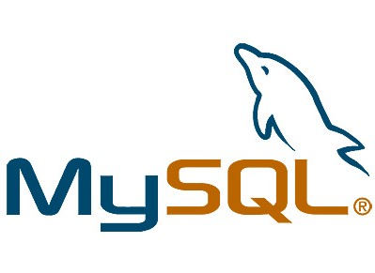
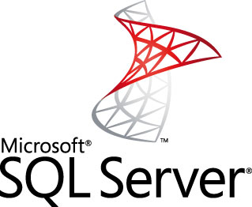


Problema
Cada manejador es una bestia de su propia especie

Slide 34
Líneas de Código
PostgreSQL: 1 millones
MySQL: 1.7 millones
DB2: 8 millones
Oracle: 70 millones !!!!

Slide 35
Consecuencia
En la práctica, implementar un algoritmo de Index-Tuning significa que sólo funcionará en UN manejador en particular

Slide 36
Anatomía de un Manejador
Catalog
Stats
relational
algebra
query
(SQL)
Parser
Optimizer
execution
plan
result
Executer
Logger
execution
details
Data
Log

Slide 37
Idea
Abstraer los componentes internos de un manejador de base de datos
Exponerlos a través de una interfaz genérica
Conectar distintos manejadores a través de un mecanismo “plug-in”

Slide 38
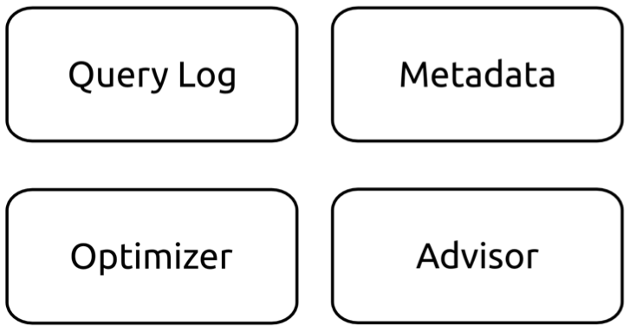
Gestor de BD “X”

Slide 39
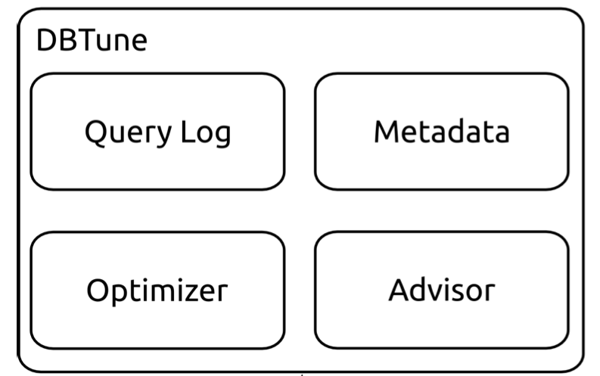
plugin
plugin
plugin
MySQL
DB2
Postgres

Slide 40
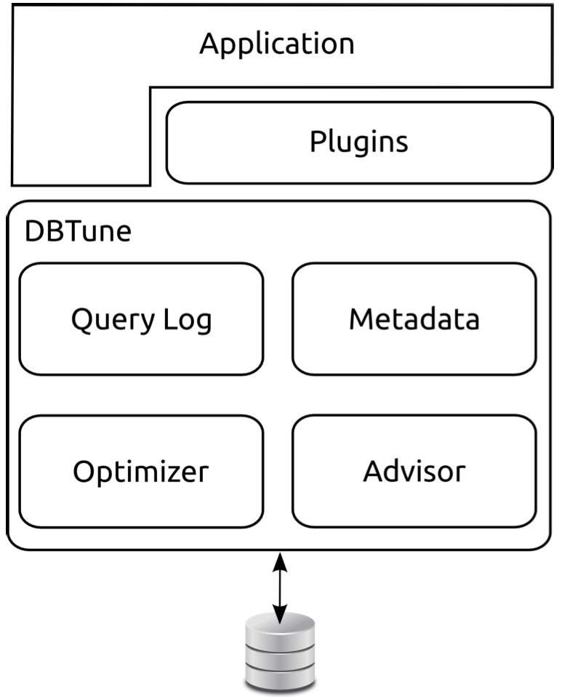
Reusable Components

Slide 41
Ejemplos (LOC)
Algoritmo de Online-Tuning
Implementado en PostgreSQL y DBTune
PostgreSQL: ~12000 líneas
DBTune: 250 líneas
Sin hacer ningún cambio, el mismo algoritmo corre en MySQL, DB2 y PostgreSQL
Portabilidad y Simplicidad ☺

Slide 42
Ejemplos de uso
Fast What-If optimization [1]
Index Tuning for Replicated DBs [2]
Online Index Tuning [3]
Semi-automatic Tuning [4]
Tuning Dashboard [4]
Machine Learning-based Performance Modeling [5]
BIP-based optimization [6]
Notes:
Se agiliza el research porque se pueden correr experimentos más rápidamente

Slide 43
Pasando a otras cosas…

Slide 44
Me lo hubieran dicho antes
Mates = otro lenguaje
4 lenguajes:
Mates (first-order logic)
OO (Java/C++/D/Go/…)
Functional (Haskell/Lisp/Scala/…)
Script (Bash/Perl/Python/…)
Aprender a aprender

Slide 45
MUY Util
Manejador de Versiones (git, hg, …)
Issue Tracking (github, Jira, Trac, …)
Agile Development (Wikis, JUnit, CTest, …)
Coding Conventions (doc, tabs vs spaces, …)
Code reviewing (github, gerrit, …)
Un sólo IDE (vim, emacs, ninja, …)
Unix (OSX, Linux, BSD, …)
Notes:
Tengo entendido que esto no se enseña, por lo menos no cuando yo estudiaba
Esto sirve muchísimo más que, con todo el respeto para el Profesor Mireles y los que dan ingeniería de software,
Saber ésto, prácticamente les garantiza conseguir chamba

Slide 46
LCC vs. ???, fight!
Cons:
Formalización matemática
Modelación
Algoritmos / teoría de la computación
Pros:
Prácticos (no se nos atora nada)
Proactivos (no nos tienen que arrear)
Creativos (sobran buenas ideas)

Slide 47
Accionables
Linkedin
USENIX, ACM, …
Veranos de la Ciencia de CONACYT
Congresos (ENOAN, ACM, IEEE, …)
MOOC (Coursera, Udacity, …)
Concursos (Google, Netflix, …)
Notes:
massive open online course (MOOC)

Slide 48
Vivimos en la era digital, en un país tercermundista… al lado de la potencia mundial #1 en ciencia y tecnología
Notes:
Nos separan horas del Sillicon Valley
Cambiemos la mentalidad
Para muestra de lo que debieramos ser: Brazil

Slide 49
Gracias

Slide 50
Referencias
Wang, Rui, Ivo Jimenez, Quoc Trung Tran, and Neoklis Polyzotis. “INUM+: A Leaner, More Accurate and More Efficient Fast What-if Optimizer.” In Proc. of the 8th International Workshop on Self-Managing Database Systems. Australia, 2013. http://smdb2013.cs.pitt.edu/.
Tran, Quoc Trung, Ivo Jimenez, Rui Wang, Neoklis Polyzotis, and Anastasia Ailamaki. “RITA: An Index-Tuning Advisor for Replicated Databases.” arXiv:1304.1411 (April 4, 2013). http://arxiv.org/abs/1304.1411.
Ivo Jimenez, Jeff LeFevre, Neoklis Polyzotis, Huascar Sanchez, and Karl Schnaitter. “Benchmarking Online Index-Tuning Algorithms.” IEEE Data Engineering Bulletin 34, no. 4 (2011): 28–35.
Ivo Jimenez, Quoc Trung Tran, and Neoklis Polyzotis. “Kaizen: A Semi-Automatic Index Advisor.” In Proceedings of the 2012 International Conference on Management of Data, 685–688. SIGMOD ’12. New York, NY, USA: ACM Press, 2012.
Ivo Jimenez. “Platform-independent Machine Learning-based Performance Modeling of Query Execution Plans”. Tech Report for CMPS242, UCSC, 2012.
Dash, Debabrata, Neoklis Polyzotis, and Anastasia Ailamaki. “CoPhy: A Scalable, Portable, and Interactive Index Advisor for Large Workloads.” PVLDB 4, no. 6 (2011): 362–372.

Slide 51
Backup

Slide 52
¿Y qué pasa internamente?
¿Qué pide el usuario?
¿Existe esa base, atributo, etc.?
Catalog
Stats
relational
algebra
query
(SQL)
Parser
Optimizer
execution
plan
result
Executer
Logger
execution
details
Data
Log

Slide 53
¿Y qué pasa internamente?
¿Cómo están organizados los datos?
¿Qué índices existen?
¿Cuánto cuesta usar un índice vs. otro?
Catalog
Stats
relational
algebra
query
(SQL)
Parser
Optimizer
execution
plan
result
Executer
Logger
execution
details
Data
Log

Slide 54
¿Y qué pasa internamente?
Catalog
Stats
relational
algebra
query
(SQL)
Parser
Optimizer
execution
plan
result
Executer
Logger
¿En qué parte del disco se encuentra un registro?
execution
details
Data
Log

Slide 55
¿Y qué pasa internamente?
Catalog
Stats
relational
algebra
query
(SQL)
Parser
Optimizer
Registra datos históricos acerca de consultas
execution
plan
result
Executer
Logger
execution
details
Data
Log

